Slide 1

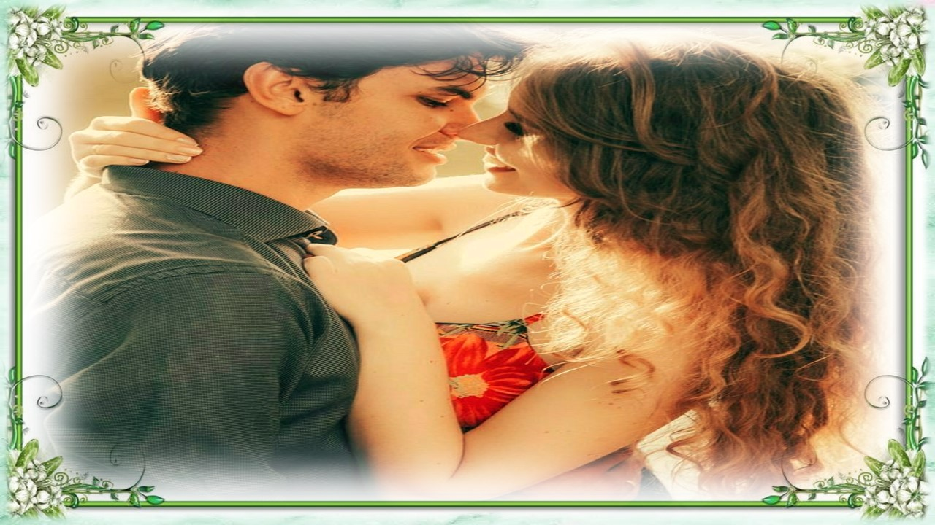


Slide 2
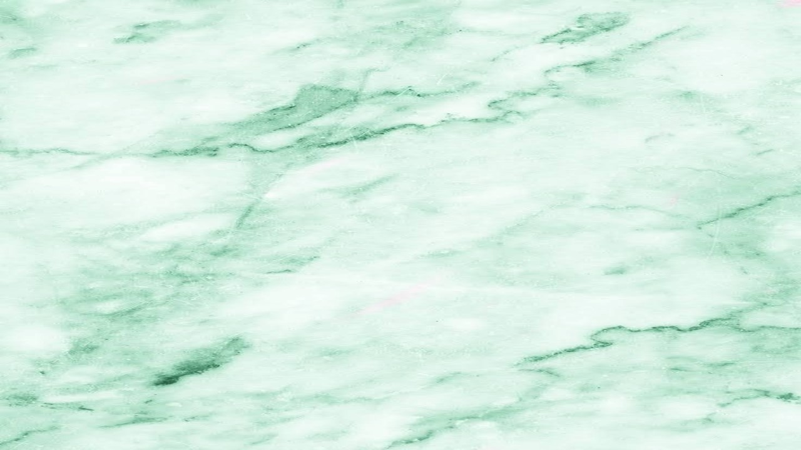

Slide 3


Slide 4

O Melhor de Mim
Neida Rocha

Slide 5
Busquei minha metade.
Encontrei relacionamentos
que me refletiam.
Cada viver
era o reflexo
de mim mesma.

Slide 6


Slide 7


Slide 8
Busco-te para que,
amando-te,
encontre o reflexo
do melhor de mim,
qual espelho
de cristal lapidado.

Slide 9


Slide 10


Slide 11
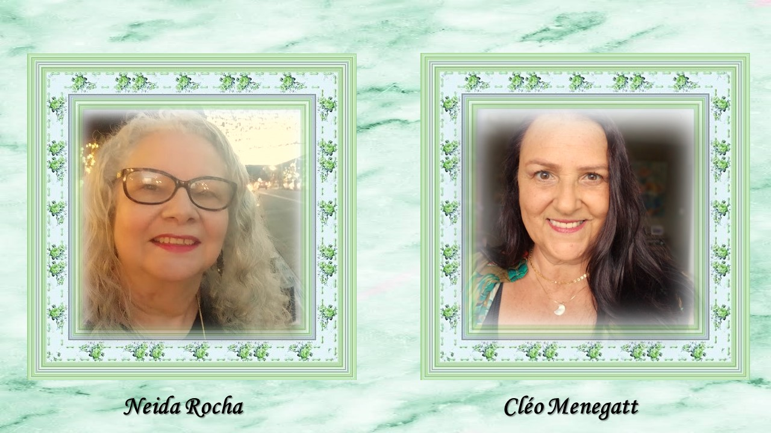
Neida Rocha
Cléo Menegatt

Slide 12


Slide 13
Imagens: Internet e Acervo Pessoal
Texto: Neida Rocha
Música: The Morning Glory
http://www.sergrasan.com.br/cleoslides
Canal no Youtube:
http://www.youtube.com/c/CleoniceMenegattGoelzer
Criação, Formatação e Edição:
Cléo Menegatt
cmenegatt2016@gmail.com

